Slide 1
从一个程序员的视角看Emacs

Slide 2
讲什么？
很难在一次讲座中学会一个软件
  介绍，而不是教学
多数编辑器的基本操作相似
  介绍Emacs的特色功能
一千人有一千个Emacs
  从我个人的视角，介绍我熟悉的内容

Slide 3
Emacs是什么？
advanced, self-documenting, customizable, extensible real-time display editor
OS?
Kitchen sink?
文本编辑平台
  强大的文本编辑器
  什么是“文本”？
  什么是“编辑”？

Slide 4
Emacs的历史
From 1976
  EMACS, by Richard Stallman, Guy Steele, Dave Moon
GNU Emacs, 1985, by Richard Stallman
Lucid Emacs fork, 1992
Still evolving
  Two major branch: GNU Emacs, XEmacs
Timeline (thanks to hhuu@newsmth.org)

Slide 5
缘起：我与Emacs的相逢
4个工作语言
  C++, Java, Python, AWK
3个IDE+1个编辑器
  Visual C++, JBuilder, PythonWin, Ultraedit
我受够了
  4套按键方案
  4种界面
  功能各有千秋

Slide 6
Emacs: one editor for all
平台：*nix, DOS, Windows…
支持语言：Ada, antlr, asm, AWK, autoconf, C, C++, Common Lisp, Delphi, Fortran, Icon, Java, Make, Pascal, Perl, Prolog, Python, Scheme, shell script, SQL, Tcl, VHDL …
GUD: Grand Unified Debugger
  Gdb, jdb, pdb…
VC: Version Control
  CVS, RCS, Arch, Subversion, VSS…

Slide 7
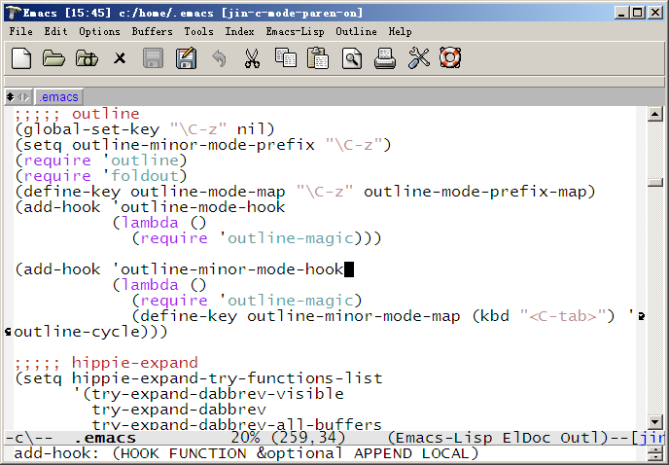
Emacs屏幕的结构
tabbar
fringe
modeline
minibuffer

